Slide 1
Freizeit
Informationen bekommen, verstehen und geben

Slide 2
Audiocheck
Headset?
Sprechen?
Ton?

Slide 3
Herzlich Willkommen!
Lehrkraft (LK): Fragen Sie die Studierenden wo sie gerade sind.
LK: Fragen Sie die Studierenden nach Ihrem Befinden.
Lernziele:
- Informationen im Kontext Freizeit erfragen, verstehen und geben.
Ablauf:
- Gruppendiskussion über das Thema.
- Rollenspiel Dialog zum Thema in Arbeitsgruppenräumen.
Notes:
Komma gesetzt

Slide 4
Was machen Sie gern in Ihrer Freizeit?
Info: Gruppengespräch
tanzen
lesen
Musik hören
fotografieren
?
joggen
kochen
schwimmen
reisen
LK: Ggf. können die Studierenden im Arbeitsgruppenraum mehr Fragen zum Thema stellen. Dazu können Sie Vorwissen aktivieren: Wie oft...... Wann.....

Slide 5
LK: Die Studierenden arbeiten zu zweit in Arbeitsgruppenräumen. Die Anweisung lautet, dass sie das richtige Verb in der richtige Form brauchen.
Arbeiten Sie mit einem Partner.
Lisa: Hey Markus! Hast du es schon gehört? Rihanna kommt bald in unsere Stadt!
Sollen wir zusammen ihr Konzert besuchen?
Markus: Nein, tut mir leid! Ich gebe nicht gern Geld für Konzerte aus. Ich will neue Kulturen sehen.
Ich _____________ (reise) lieber.
Lisa: Das ist schön. Was machst du auf deinen Reisen gern?
Markus: Ich _______(fotografiere) mit meiner neuen Kamera gern und schicke die Bilder dann meinen Freunden
über Instagram. Und du?
Lisa: Ich fahre am liebsten ans Meer. Ich liebe das Wasser. Ich gehe gern ___________(schwimmen).
Markus: Ich kenne auch hier einen schönen See. Wir können zusammen hinfahren, wenn du willst.
Lisa: Sehr gerne!

Slide 6
Arbeitsanweisung: Arbeiten Sie zu viert. Fragen und antworten Sie. Notieren Sie sich die Hobbys.
Malst du gern?
Gehst du gern ins Kino?
Singst du gern?
Ja, sehr gern. Und du?
Es geht so.
Nein, nicht so gern.
Was machst du gern?
LK: Die Studierenden können im Arbeitsgruppenraum eine Frage mit dem Hobby und einem Fragewort bilden und die Gesprächspartner beantworten die Frage.
Wann?
Wie oft?
Wo?
...

Slide 7
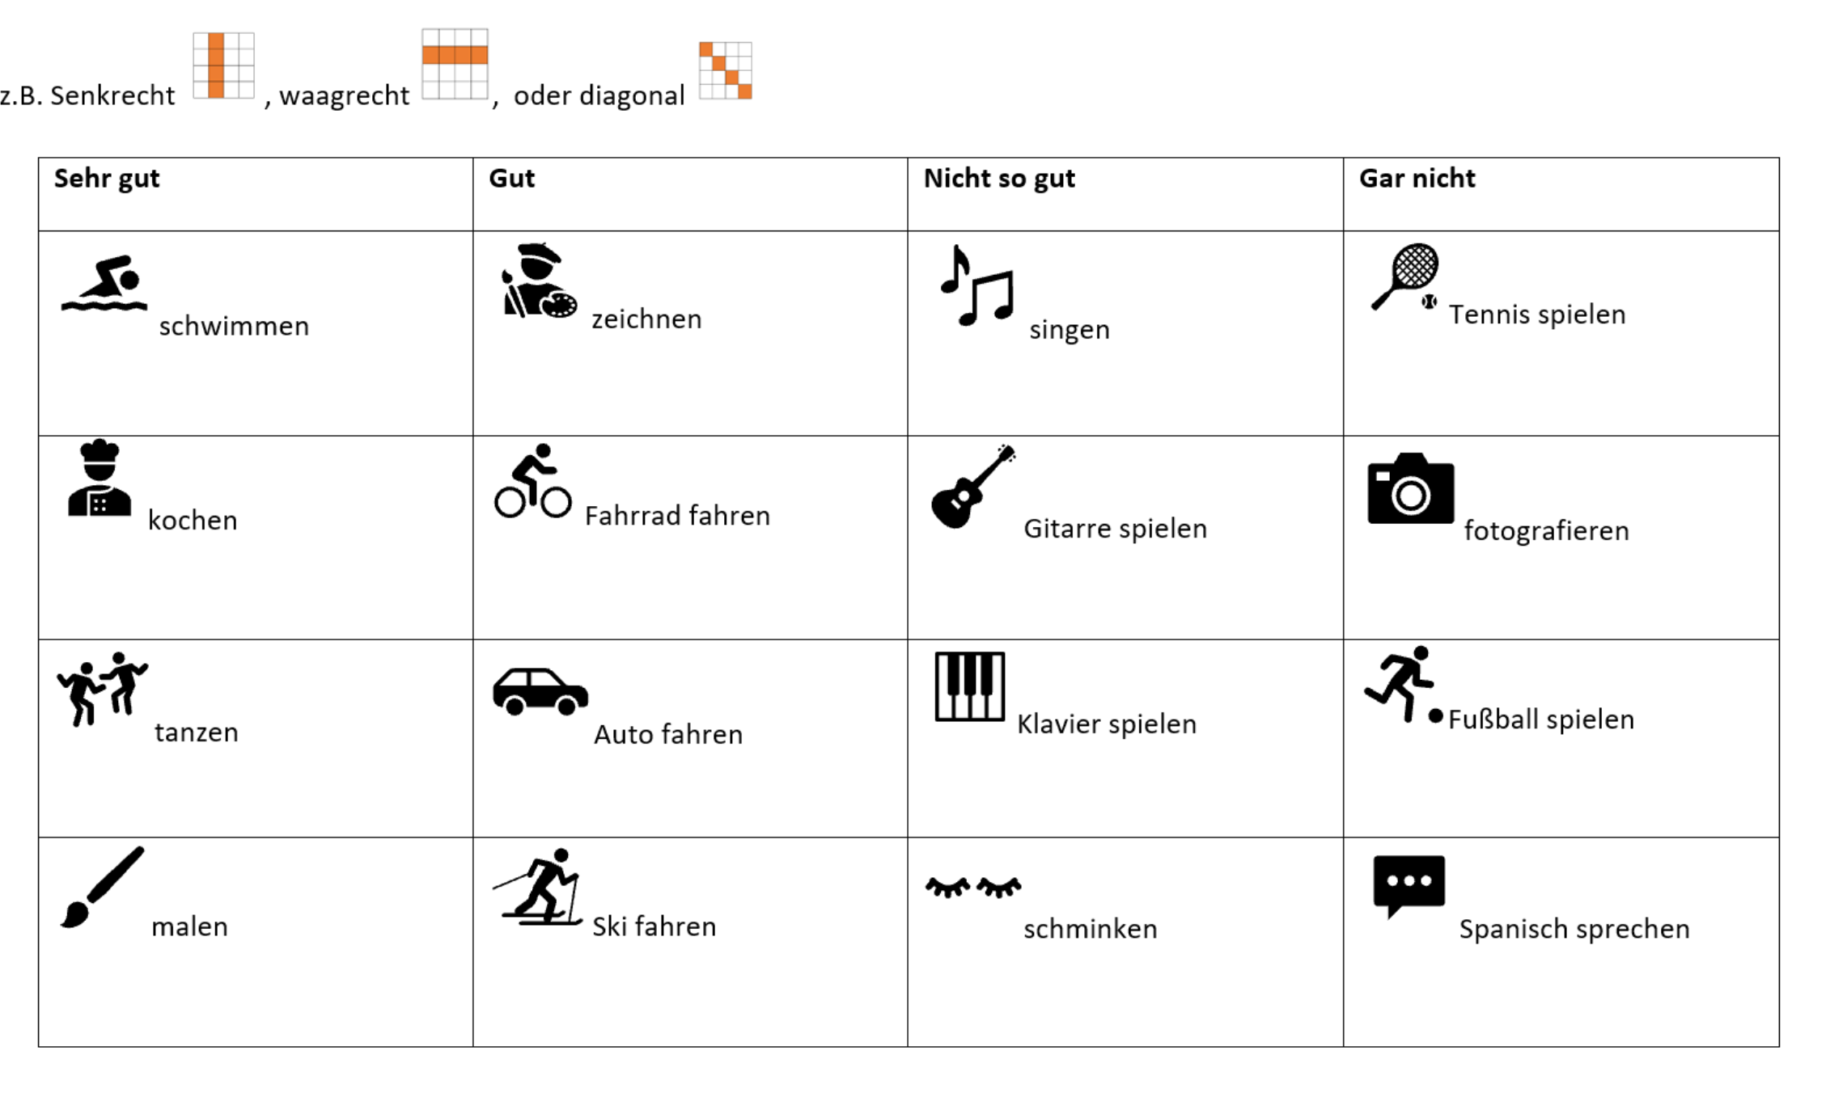
LK: Die Teilnehmer fragen sich gegenseitig „Kannst du gut?“ Den Namen des Gesprächspartners schreiben sie dann in das zugehörige Feld, wenn die Antwort übereinstimmt. Das Spiel ist beendet, sobald sie vier Namen in einer Reihe haben. (senkrecht, waagrecht oder diagonal)
Kannst du gut...?
Ja, sehr gut./ ein bisschen.
Nein, nicht so gut./ gar nicht.
BINGO!

